Slide 1
Câu tục ngữ:
« Đêm tháng năm chưa nằm đã sáng
Ngày tháng mười chưa cười đã tối »
Có ý nghĩa như thế nào?
Câu tục ngữ rất gần gũi với người dân Việt Nam. Nội dung của nó thể hiện một hiện tượng tự nhiên diễn ra hàng năm ở nước ta, đó là hiện tượng ngày đêm dài ngắn theo mùa.
Đây là một trong những hệ quả được sinh ra từ chuyển động quanh Mặt trời của Trái đất. Trong thực tế, hiện tượng này diễn ra như thế nào trên Trái đất?

Slide 2
BÀI 7: CHUYỂN ĐỘNG CỦA TRÁI ĐẤT QUANH MẶT TRỜI VÀ HỆ QUẢ

Slide 3
Chuyển động quanh Mặt Trời của Trái Đất
Hệ quả của chuyển động của Trái Đất quanh MT
NỘI DUNG BÀI HỌC

Slide 4


1. Chuyển động của Trái Đất quanh Mặt Trời

Slide 5


21 - 3
Xuân Phân
22 - 12
Đông Chí
22 - 6
Hạ Chí
23 - 9
Thu Phân
Quan sát hình chuyển động và cho biết:
1. Hướng chuyển động của Trái Đất quanh Mặt Trời cùng chiều hay ngược chiều kim đồng hồ?
Hình dạng quỹ đạo chuyển động? Thời gian chuyển động 1 vòng bao lâu?
Quỹ đạo chuyển động hình elip gần tròn. Thời gian chuyển động 1 vòng hết 365 ngày 6 giờ
Hướng chuyển động theo chiều từ Tây sang Đông (ngược chiều kim đồng hồ)

Slide 6
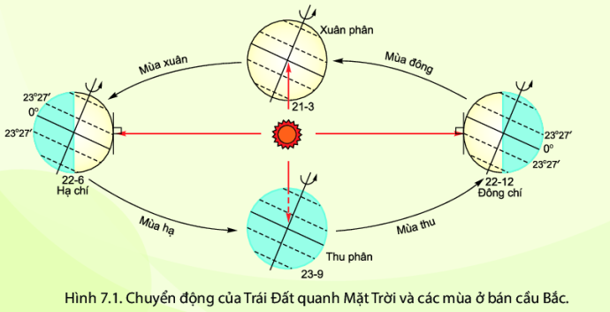

Slide 7
1. Chuyển động của Trái Đất quanh Mặt Trời
- Trái Đất quanh Mặt Trời là từ tây sang đông, theo quỹ đạo dạng hình elip gần tròn.
+ Hướng chuyển động: từ tây sang đông (ngược chiều kim đồng hồ)
+ Thời gian Trái Đất quay quanh Mặt Trời hết 1 vòng: 365 ngày 6 giờ (1 năm).
+ Trong quá trình chuyển động quanh Mặt Trời, trục TĐ luôn nghiêng so với mặt phẳng quỹ đạo một góc 66 độ 33’và không đổi phương ( sự chuyển động đó gọi là chuyển động tịnh tiến)

Slide 8
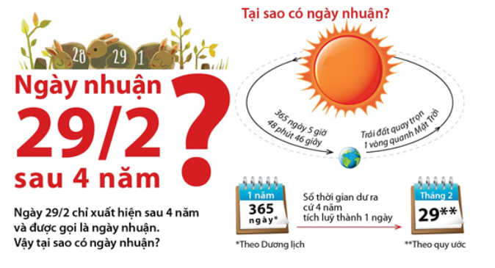
Em có biết?
Thực tế Trái Đất quay quanh Mặt Trời hết 365 ngày 6 giờ
Có 366 ngày
Năm nhuận
Tháng 2
có 29 ngày
Cách tính năm nhuận

Slide 9
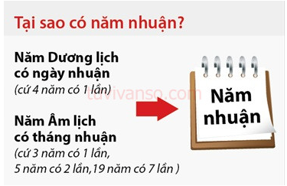
Em có biết?
Năm B: 4. Nếu năm B chia hết cho 4 thì năm B là năm nhuận DL
Các năm tròn thế kỉ thì lấy B : 400, nếu chia hết cho 400 thì năm đó là năm nhuận DL
Ví dụ: năm 2020 là năm nhuận

Slide 10
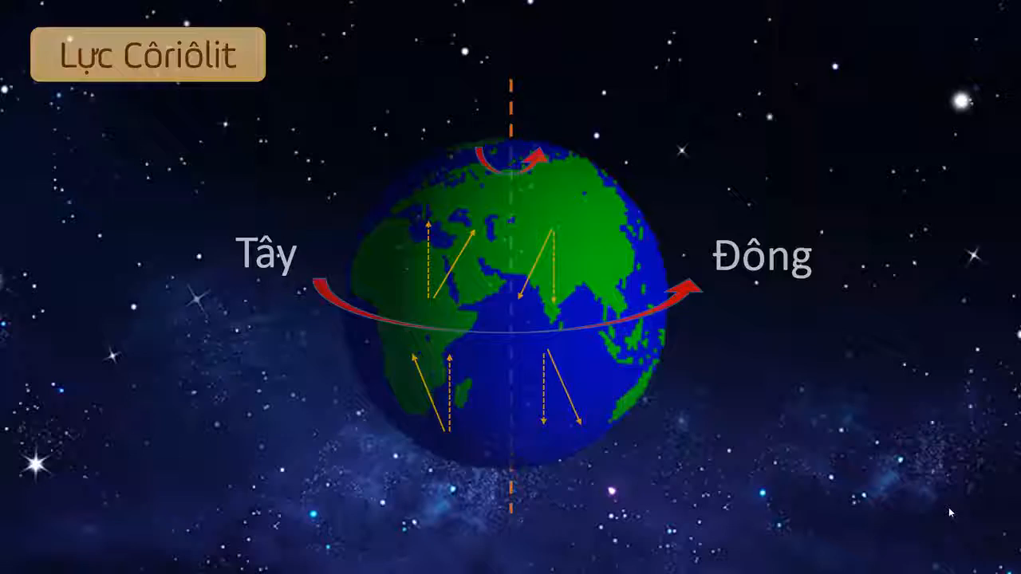

Slide 11
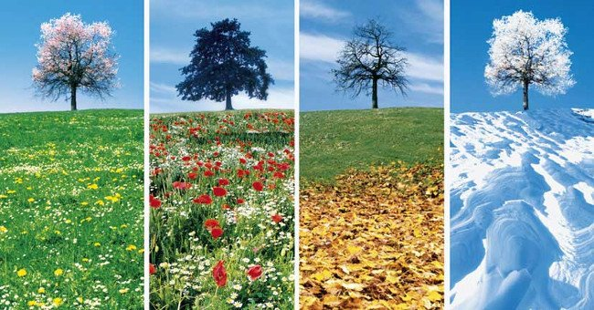
2. Hệ quả chuyển động của TĐ quanh MT
Quan sát và dự đoán nội dung các bức tranh?
XUÂN
HẠ
THU
ĐÔNG

Slide 12
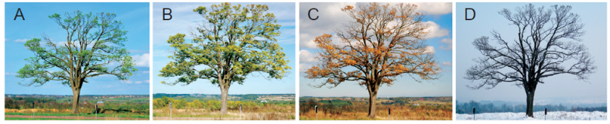
a. Mùa trên Trái Đất
Mùa là một phần thời gian của năm, có những đặc điểm riêng về thời tiết, khí hậu.
Cảnh sắc thiên nhiên 4 mùa

Slide 13
Tại sao khi chuyển động quanh Mặt Trời, Trái Đất lại hình thành các mùa trong năm?
+ Vào ngày 22 - 6, bán cầu Bắc hay bán cầu Nam ngả về phía Mặt Trời nhiều hơn?
+ Vào ngày 22 - 12, bán cầu Bắc hay bán cầu Nam ngả về phía Mặt Trời nhiều hơn?
+ Từ ngày 21- 3 đến 23 - 9 ở bán cầu Bắc là mùa nóng hay mùa lạnh? Vì sao?
+ Từ ngày 23 - 9 đến 21- 3 ở bán cầu Nam là mùa nóng hay mùa lạnh? Vì sao?

Slide 14
a. Mùa trên Trái Đất
- Mùa là một phần thời gian của năm, có những đặc điểm riêng về thời tiết và khí hậu.
- Nguyên nhân: Khi chuyển động quanh Mặt Trời, do trục Trái Đất nghiêng và không đổi hướng trên quỹ đạo nên bán cầu Bắc và bán cầu Nam lần lượt ngả về phía Mặt Trời. Điều này làm cho thời gian được chiếu sáng ở mỗi bán cầu thay đổi trong năm và sinh ra các mùa.
- Sự phân bố ánh sáng, lượng nhiệt và các mùa ở 2 nửa cầu trái ngược nhau.

Slide 15
- Nguyên nhân sinh ra hiện tượng mùa là do trục Trái đất nghiêng và gần như không đổi hướng khi Trái đất chuyển động trên quỹ đạo quanh Mặt trời.
- Vào ngày 22 - 6, bán cầu Bắc ngả về phía Mặt Trời nhiều hơn.
- Vào ngày 22 - 12, bán cầu Nam ngả về phía Mặt Trời nhiều hơn.
- Từ ngày 21- 3 đến 23 - 9 ở bán cầu Bắc là mùa nóng do ngả về phía Mặt trời nên nhận nhiều ánh sáng và nhiệt.
- Từ ngày 23 - 9 đến 21- 3 ở bán cầu Nam là mùa lạnh do không ngả về phía Mặt trời nên nhận được ít ánh sáng và nhiệt.

Slide 16
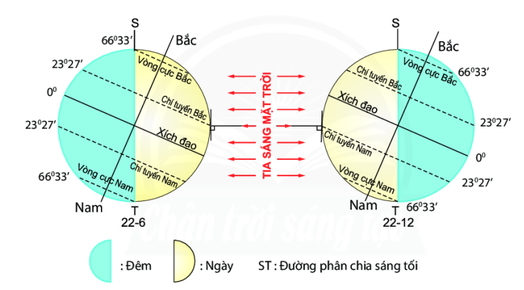
b. Hiện tượng ngày đêm dài ngắn theo mùa

Slide 17
b. Hiện tượng ngày - đêm dài ngắn theo mùa
- Trong khi chuyển động quanh Mặt trời Trái Đất có lúc ngả nửa cầu Bắc, nửa cầu Nam về phía Mặt Trời. Do đường phân chia sáng tối không trùng với trục TĐ, nên các địa điểm ở nửa cầu Bắc, nửa cầu Nam có hiện tượng ngày, đêm dài ngắn khác nhau theo vĩ độ.
- Các địa điểm nằm trên đường Xích đạo quanh năm luôn có ngày, đêm dài bằng nhau. Càng xa Xích đạo về phía hai cực, sự chênh lệch độ dài ngày đêm càng biểu hiện rõ rệt.

Slide 18
- Ngày 22 - 6, Mặt trời chiếu thẳng góc vào mặt đất ở vĩ tuyến 23°27’B. Thời điểm đó, bán cầu Bắc là mùa nóng, ngày dài hơn đêm.
- Ngày 22 - 12, Mặt trời chiếu thẳng góc vào mặt đất ở vĩ tuyến 23°27’N. Thời điểm đó, bán cầu Nam là mùa nóng, ngày dài hơn đêm.
- Vào ngày 21 - 3 và 23 - 9, Mặt trời chiếu thẳng góc tại xích đạo nên lượng nhiệt và ánh sáng của mặt Trời bằng nhau ở hai bán cầu Bắc và Nam. Bán cầu Bắc hay bán cầu Nam đều có thời gian ngày và đêm dài bằng nhau.

Slide 19
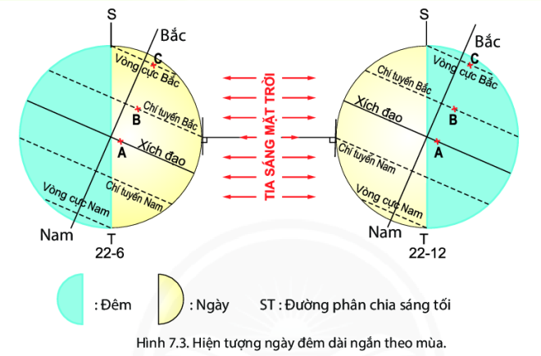
Quan sát hình 7.3 và hãy cho biết:
- Xác định các điểm A,B,C
- So sánh độ dày ngày và đêm giữa các điểm A,B,C vào 22/6 và 22/12
- Rút ra kết luận về sự chênh lệch ngày đêm theo mùa.

Slide 20
- Xác định: Điểm A nằm trên xích đạo, điểm B nằm ở chí tuyến Bắc, điểm C nằm ở vòng cực Bắc
- Vào ngày 22-6: Điểm B,C ở vị trí bán cầu Bắc đang vào ban ngày, bán cầu Bắc ngả về phía mặt trời nên có có ngày dàì hơn đêm
- Vào ngày 22-12: Điển A,B,C ở vị trí bán cầu Bắc hiện đang vào ban đêm, bán cầu Nam ngả về phía mặt trời nên ở các vị trí B,C ngày ngắn hơn đêm
- Điểm A thuộc đường xích đạo, tại đường xích đạo quanh năm ngày, đêm dài bằng nhau.
=> Kết luận: Do đường phân chia sáng tối không trùng với trục Trái Đất nên các địa điểm ở bán cầu Bắc và bán cầu Nam có hiện tượng ngày, đêm dài khác nhau. Càng xa xích đạo về phía hai cực sự chênh lệch độ dài ngày đêm càng rõ rệt. Các địa điểm nằm trên đường xích đạo quanh năm có ngày, đêm dài ngắn như nhau.

Slide 21
Luyện tập
1. Dựa vào hình 7.1 hãy cho biết các mùa xuân, hạ, thu, đông ở bán cầu Bắc kéo dài trong khoảng thời gian nào?
2. Khi các mùa ở bán cầu Bắc là xuân, hạ, thu, đông thì thứ tự mùa ở bán cầu Nam diễn ra như thế nào?
1. Ở bán cầu Bắc kéo dài trong khoảng thời gian:
Mùa xuân: từ 21-3 tới 22-6
Mùa hạ: từ 22-6 tới 23-9
Mùa thu: từ 23-9 tới 22-12
Mùa đông: từ 22-12 đến 21-3
2. Khi các mùa ở bán cầu Bắc là xuân, hạ, thu, đông thì thứ tự mùa ở bán cầu Nam diễn ra ngược lại

Slide 22
Hướng dẫn về nhà
Hoàn thành bài tập SBT
Chuẩn bị theo hướng dẫn của GV
Đọc trước nội dung bài 8

